Slide 1


Moving Company
Nos Encargamos
de todo
Su mudanza debe ser fácil y sin estrés, sin importar la distancia o el tamaño. Reciba una cotización personalizada de United Van Lines, diseñada para cumplir con su cronograma de mudanza, su presupuesto y sus necesidades únicas.
No transportamos
mercancías, transportamos Sentimientos.

Slide 2

Moving Company
Standard
Special
Moving Services
A : Residential
S : Special Service
10 minions + 1 camion grande x 5h
*Incluye solo embalaje y montaje
mudanza y descargas de mercancias
- articulos especiales: piano,
caja fuerte, peceras
- articulos de alto valor: museos,
pinturas, esculturas
- articulos sensibles: maquinas
delicadas
almacenamiento temporal y eliminación
referencia de mudanzas internacionales
B : Commercial
Brindamos una gama completa de servicios de mudanza y empaque con nuestro equipo de ventas y mudanzas profesionales.
25 minions + 1 camion grande + 2 mediano x 8h
*incluye embalaje, montaje y desmontaje
C : Corporate
100 minions + 30 camion pequeño x 16h
*incluye embalaje, montaje y desmontaje
D : Personalized
número de minions, cantidad de empaquetado,
número de camiones, montacargas

Slide 3

Elige el plan adecuado para ti
Moving Company
packaging small 2,00 PEN
packaging medium 4,00 PEN
Packaging big 8,00 PEN
camion small x h 40,00 PEN
camion medium x h 60,00 PEN
camion big x h 100,00 PEN
minion x h 20,00 PEN
montacargas x h 25,00 PEN
Standard A
Residential
Standard B
Commercial
Standard C
Corporate
Standard D
Personalized
1800,00
PEN
5000,00
PEN
20 000,00
PEN
* IGV incluido
* IGV incluido
* IGV incluido
* IGV incluido
Special S
Service
Contacte con el acesor de ventas
para más detalles.

Slide 4


Procesos del sistema
Moving Company
1, Login
2, Proforma de Servicio
3, Registro de cliente
4, Reserva de Servicio
5, Inventariado
6, Transporte
7, Facturacion

Slide 5

Layered Architecture
Moving Company
Tier 1
Tier 2
Tier 3
Presentation Layer
Business Logic Layer
ServiceLayer
Data Access Layer
Data Store Layer
Controllers
Service Component
Data Component
UI
Framework
Controllers
Service Component
Data Component
Controllers
Service Component
Data Component

Slide 6
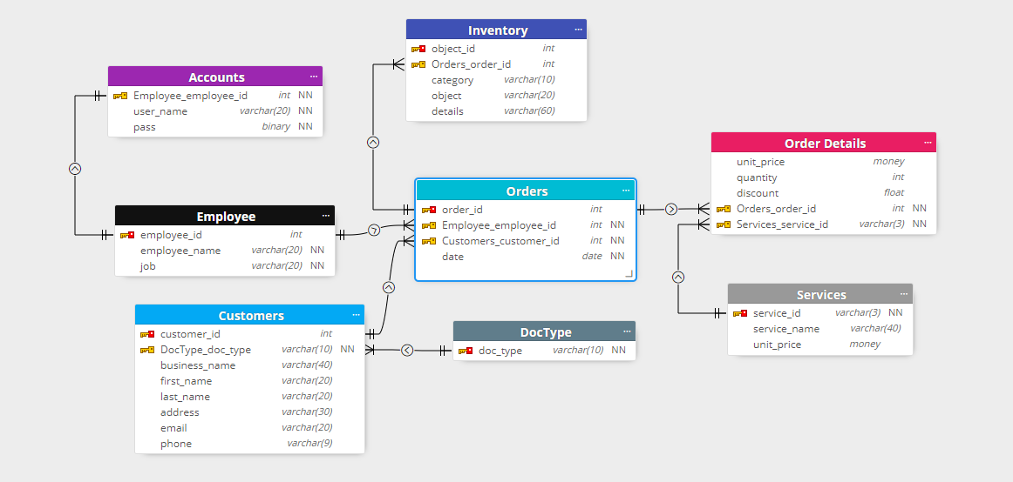
Data Modeling
Moving Company

Slide 7
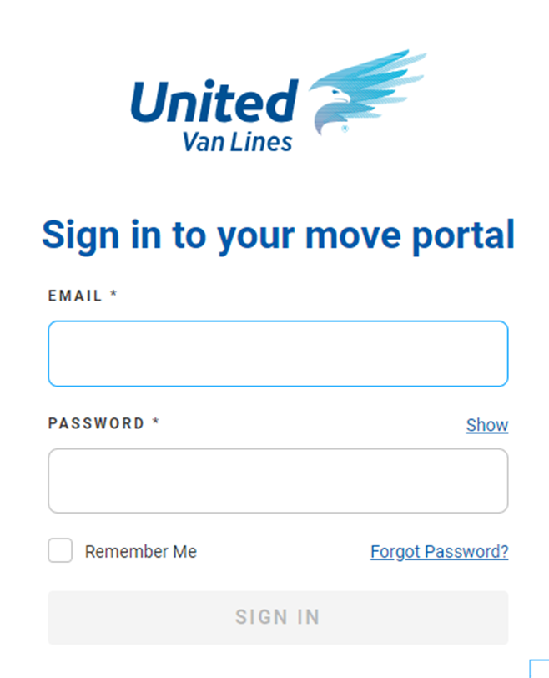

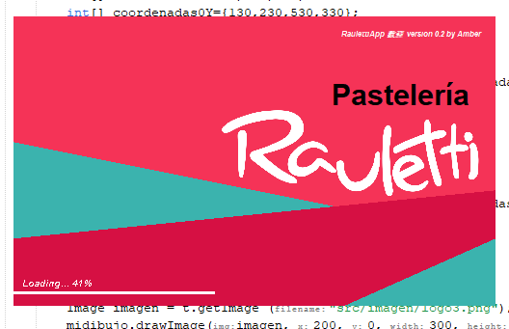








Slide 8
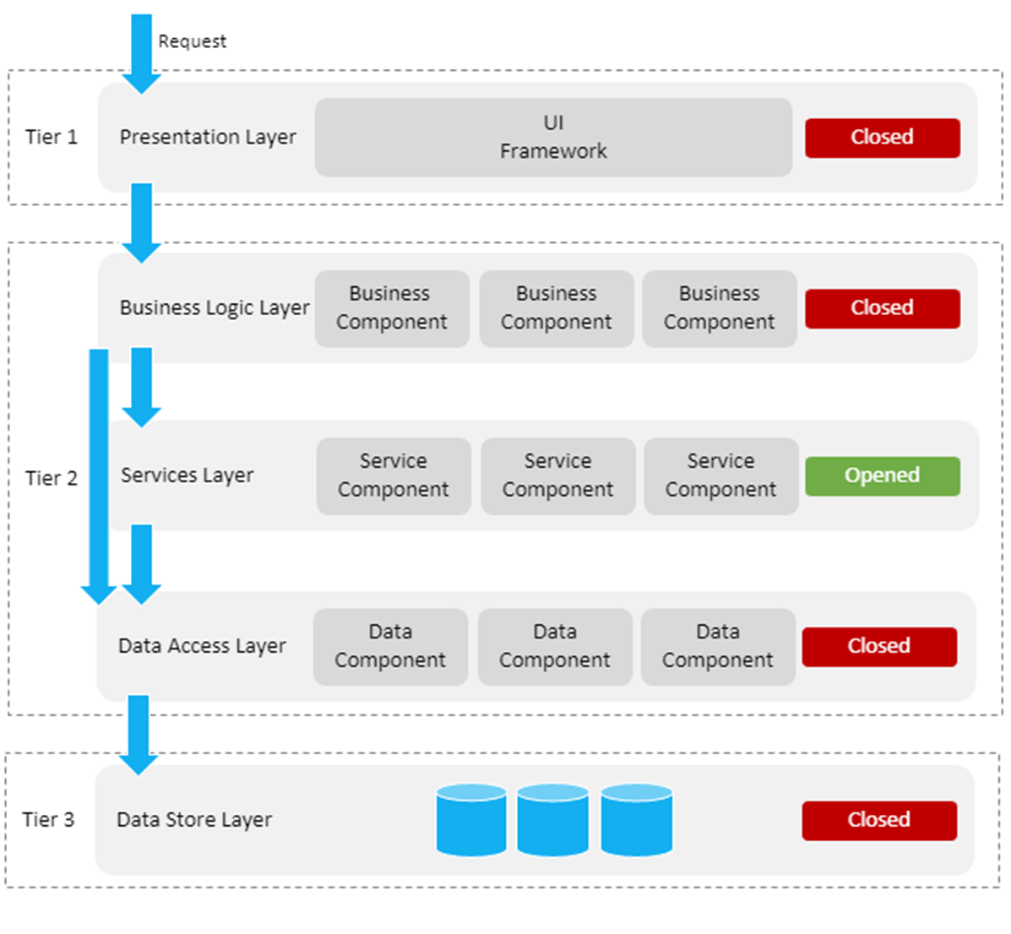
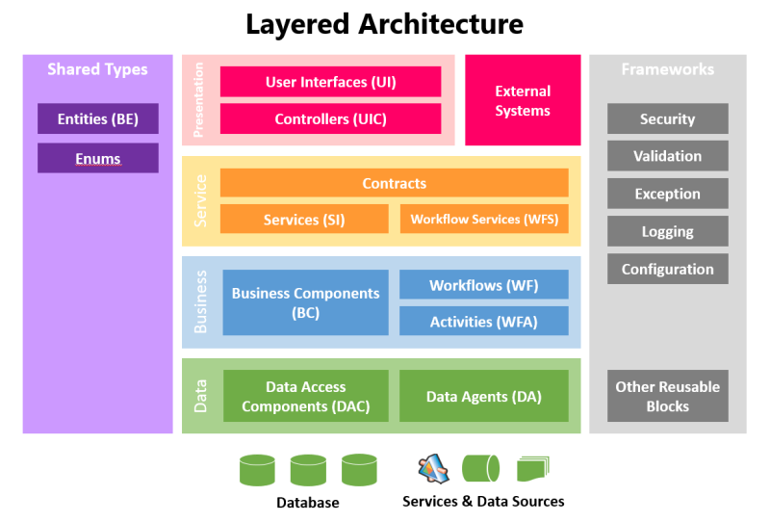

Slide 9
















Slide 10
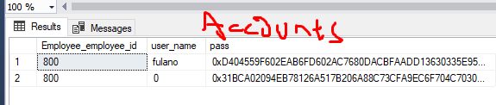
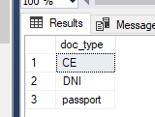
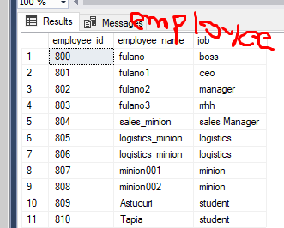
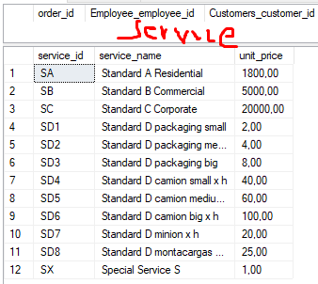

Slide 11
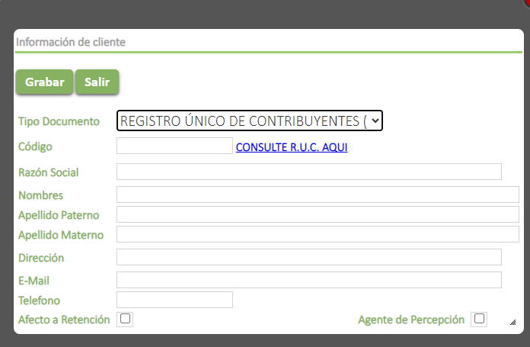
Proforma
Carrito cant hora precio
A x2 3600
D camM x5 2 600
,,,
Buscar producto
Standar A 1800
Standar B 5000
Standar C 20 000
Standar D camion S
Standar D camionM
,,,
calcular
Total : 4200
NUEVO
Registro de cliente

Slide 12
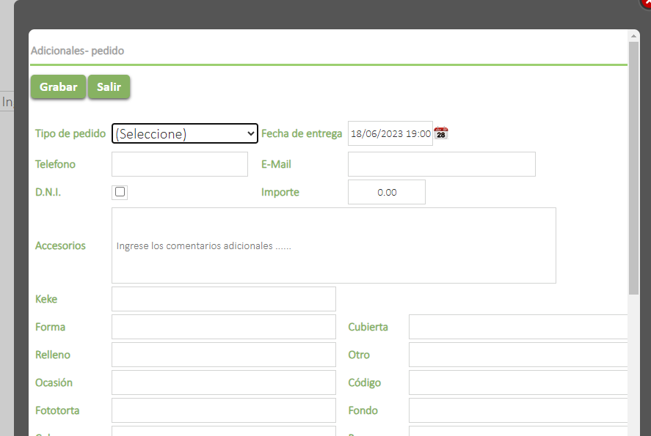
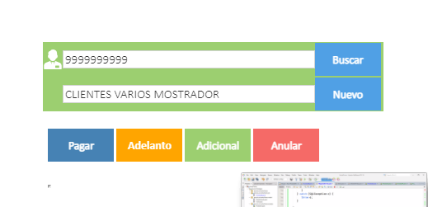
Cita

Slide 13
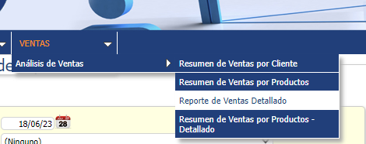
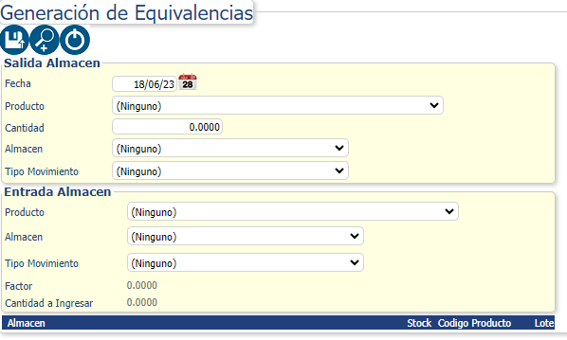
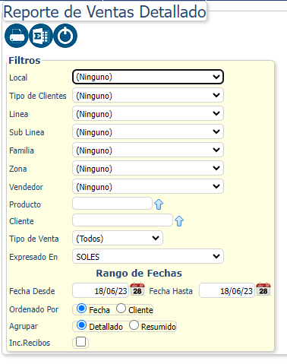
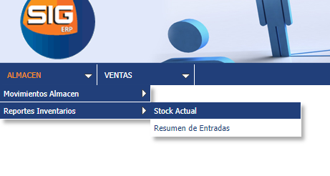
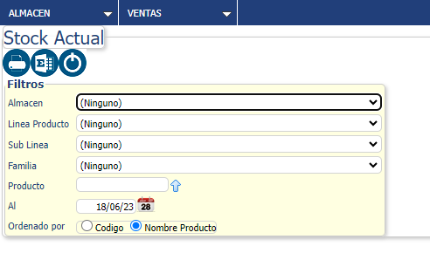
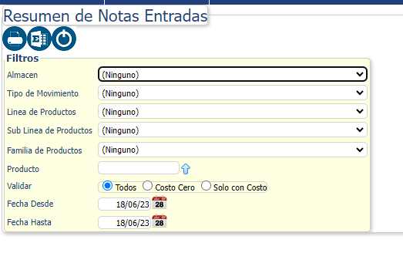
inventariado
transporte

Slide 14
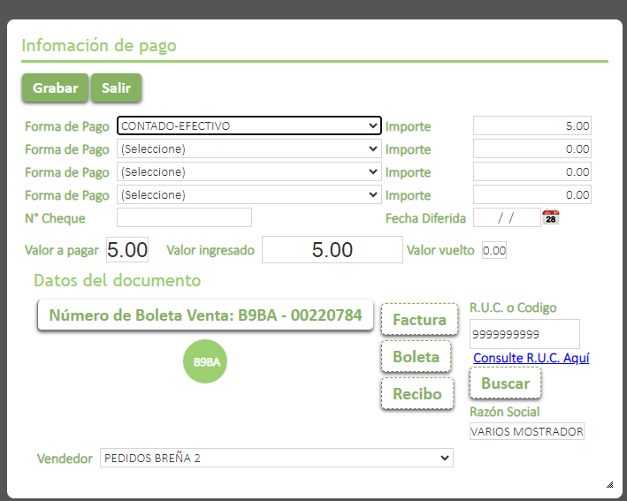
factura

Slide 15
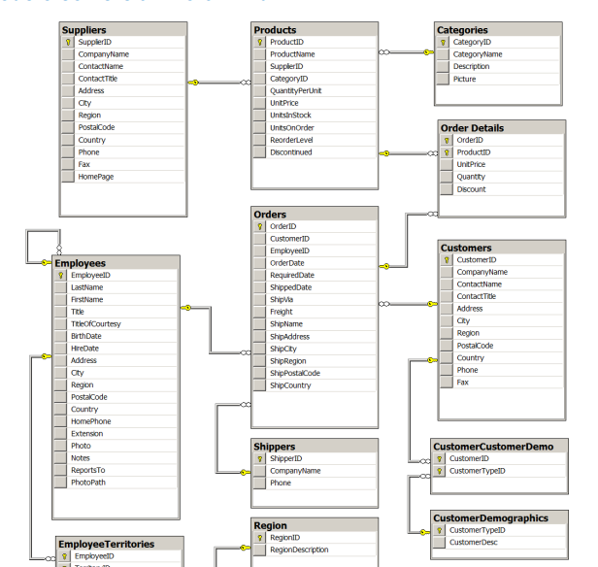





Slide 16
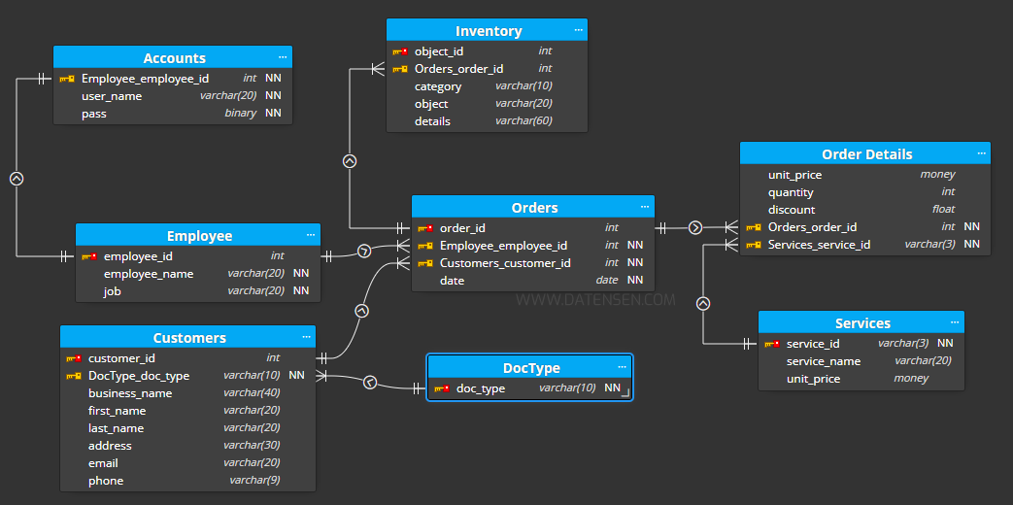




Slide 17

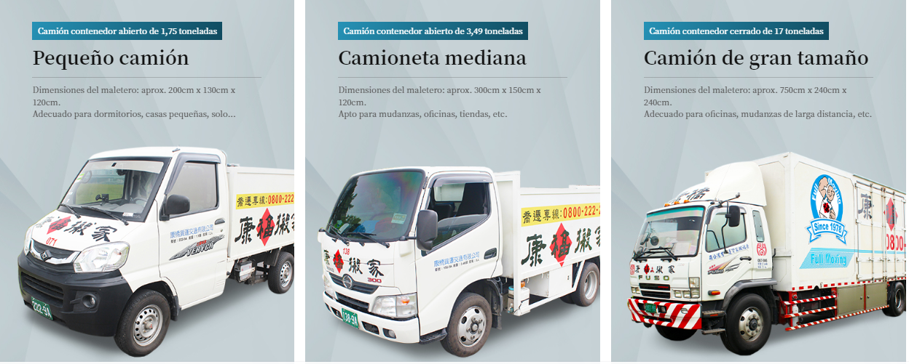

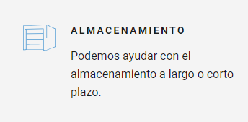

Slide 18
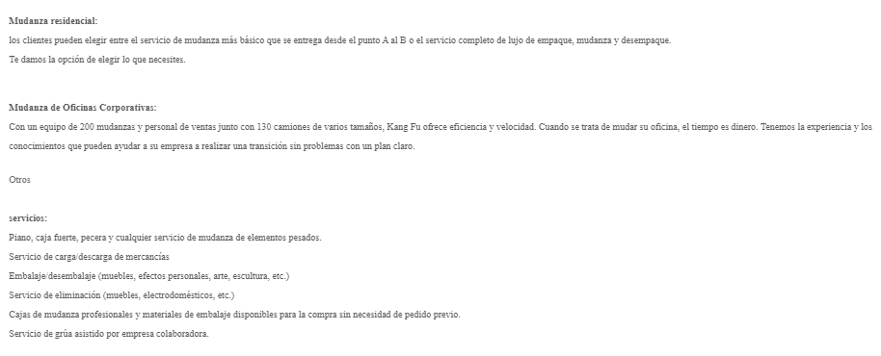


Slide 19
